Slide 1
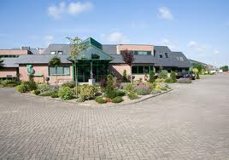

Lisette & Rosanne 3.1

Slide 2
Het bedrijf.
Het bedrijf koopt zaadjes van verschilede groente en fruit en verkoopt ze aan andere landen.
Er zijn 1000 rassen van 50 gewassen.
De missie van Bejo is het verkopen van zaden in verschillende landen.

Slide 3
Geschiedenis.
Opgericht door Cor Beemsterboer en Jacob Jong in het jaar 1963.
Dit was een succesvolle stap en de samenwerking mondde in 1978 uit in een fusie tot het familiebedrijf Bejo Zaden.

Slide 4
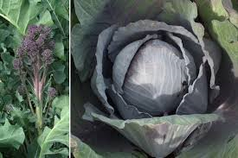
rassen
Meest bekende: sla en kool en andijvie
Minst bekende: uien, bieten en prei

Slide 5
vacature
Onderzoeksassistent, daar heb je voor nodig een afgeronde laboratorium MBO-opleiding

Slide 6
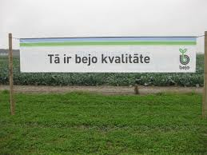
buitenland
bejo werkt ook in Nederland, Polen, Italië, India en Guatemala.

Slide 7

EINDE

